Slide 1
Bài 1 : Những cuộc cách mạng tư sản đầu tiên

Slide 2
I. Sự biến đổi về kinh tế, xã hội Tây Âu trong các thế kỉ XV-XVI. Cách mạng Hà Lan thế kỉ XVI. 1. Một nền sản xuất mới ra đời.
- Điều kiện lịch sử:
Chế độ phong kiến suy yếu và kìm hãm sự phát triển kinh tế, ngăn cản sản xuất phát triển.

Slide 3
- Biểu hiện:
+ Xuất hiện các công xưởng và có thuê mướn công nhân: xưởng dệt vải, luyện kim, nấu đường...
+ Các thành thị xuất hiện.
+ Nhiều ngân hàng được thành lập và giữ vai trò to lớn.

Slide 4
- Xã hội: hình thành 2 giai cấp: + Tư sản + Vô sản
Mâu thuẫn xã hội nảy sinh, dẫn tới các cuộc cách mạng.

Slide 5
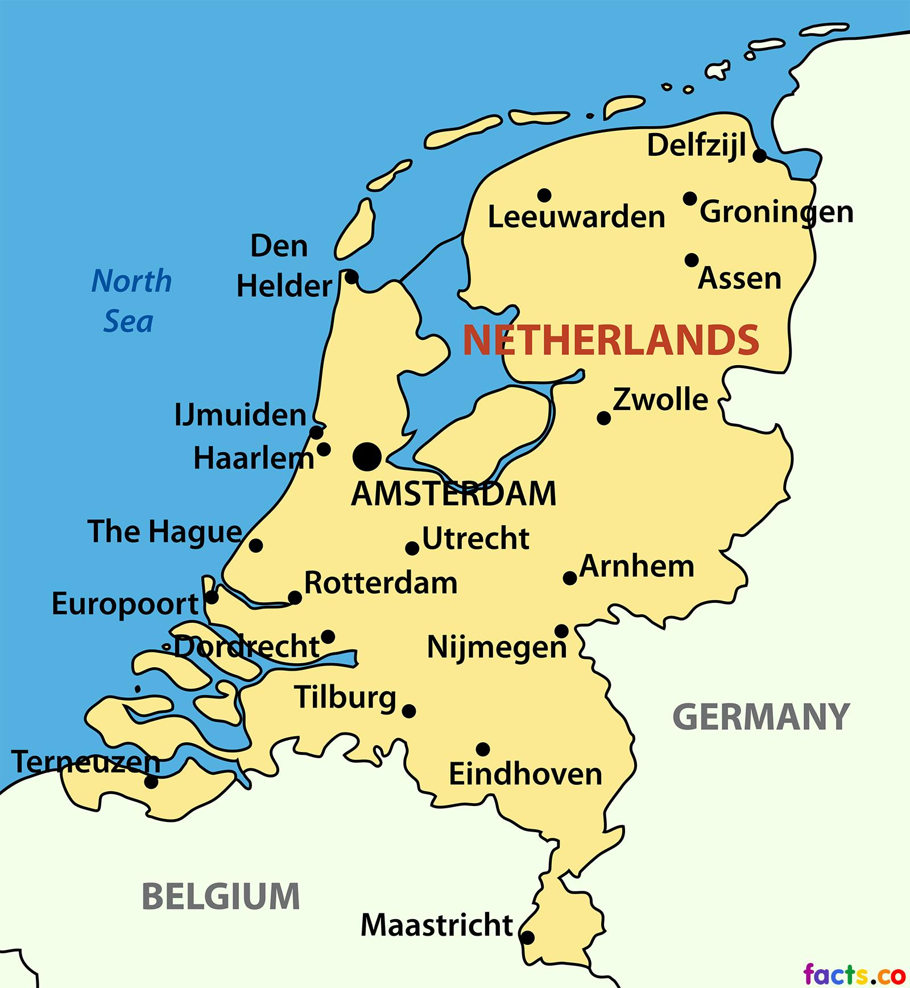

Slide 6
2. Cách mạng Hà Lan thế kỉ XVI
- 8/1566, nhân dân vùng Nê-đéc-lan nổi dậy chống sự đô hộ của Vương quốc Tây Ban Nha.
Năm 1581 các tỉnh miền Bắc thành lập nước cộng hòa Các tỉnh liên hiệp (sau gọi là Hà Lan)
Đến 1648, nền độc lập được chính thức công nhận.
Là cuộc cách mạng tư sản đầu tiên trên thế giới, mở ra thời kì cận đại.

Slide 7
II. Cách mạng tư sản Anh thế kỉ XVII.
Sự phát triển của chủ nghĩa tư bản ở Anh.
Biểu hiện:
- Hệ quả: sự biến đổi về thành phần xã hội
+ Nhân dân lâm vào cảnh nghèo khổ.
+ Xuất hiện tầng lớp quý tộc mới.
+ Nhiều công trường thủ công ra đời, nhiều trung tâm lớn về công nghiệp, thương mại, tài chính được hình thành.
+ Phát minh mới về kĩ thuật.
Mâu thuẫn không thể điều hòa
Phải tiến hành cách mạng tư sản.

Slide 8
2. Tiến trình cách mạng
Giai đoạn 1 (1642-1648)
Năm 1640, quốc hội triệu tập hội nghị lên án nhà vua. Vua Sác-lơ I chạy lên phía Bắc Luân Đôn, chuẩn bị lực lượng chống lại quốc hội và nhân dân.
8/1642, cuộc nội chiến bùng nổ, Sác-lơ I bị bắt.
1648, giai đoạn 1 của cuộc nội chiến chấm dứt.

Slide 9
b. Giai đoạn 2 (1649-1688)
- 30/1/1649, Sác-lơ I bị xử tử.
- Nước Anh trở thành nước cộng hòa. Crôm-oen nắm chính quyền và thiết lập chế độ độc tài quân sự.
- 12/1688, Quốc hội tiến hành cuộc đảo chính, thành lập chế độ quân chủ lập hiến.
Là cuộc cách mạng tư sản không triệt để.

Slide 10
3. Ý nghĩa lịch sử của cuộc cách mạng tư sản Anh thế kỉ XVII.
Kết quả: cuộc cách mạng tư sản Anh đã thành công.
Ý nghĩa: mở đường cho chủ nghĩa tư bản Anh phát triển mạnh mẽ, đưa tư sản và quý tộc lên nắm quyền.
Hạn chế:
+ Quyền lợi của nhân dân lao động không được đáp ứng.
+ Chưa xóa bỏ tận gốc chế độ phong kiến.

